Slide 1
뉴스를 열심히 보면 주식을 잘할 수 있을까
주가와 증권뉴스 감성 상관관계
금준호, 김란, 노두호, 안지윤, 최규진
Notes:
54

Slide 2
목차
프로젝트 개요
데이터분석
주가와 증권뉴스 감성
상관관계
상관분석 및 시각화
결론 및 의의

Slide 3
프로젝트 개요
1

Slide 4
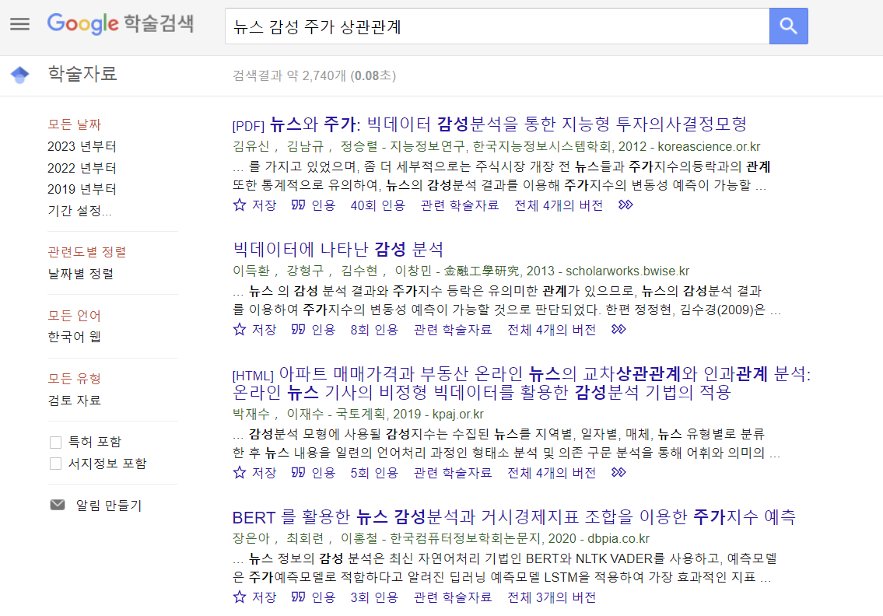
주가와 증권뉴스 감성 상관관계
“그 결과 뉴스 컨텐츠의 감성분석 결과값과 주가지수 등락과는 유의한 관계를 가지고 있었으며, 좀 더 세부적으로는 주식시장 개장 전 뉴스들과 주가지수의 등락과의 관계 또한 통계적으로 유의하여, 뉴스의 감성분석 결과를 이용해 주가지수의 변동성 예측이 가능할 것으로 판단되었다”
뉴스와 주가 : 빅데이터 감성분석을 통한 지능형 투자의사결정모형
The count of the positive and negative sentiment of news articles for each day and variance of adjacent days close price along with historical data is used for prediction purpose and an accuracy ranging from 65.30 to 91.2 % achieved with various machine learning techniques.
Efficacy of News Sentiment for Stock Market Prediction (2019)
Notes:
좋은 실적 발표는 투자자들의 기업에 대한 신뢰감을 높여 해당 기업의 주식 수요가 증가하고 주가 상승으로 이어질 수 있다. 반면에 부정적인 뉴스, 예를 들어 부적절한 행동이나 규제 조치에 대한 보도는 투자자들이 해당 기업에 대한 불안감을 높일 수 있으며 주식 수요가 감소하고 주가 하락으로 이어질 수 있다. 때문에 뉴스와 주가간의 어떠한 상관관계가 있는지 찾아보기 위해

Slide 5
데이터 분석 계획
FinanceDataReader, Pandas
1. 삼성전자 2년치 주가 데이터프레임 생성
urllib.request, parse
bs4. BeautifulSoup
2. 네이버 증권 뉴스 제목, 첫 문단 크롤링
Googletrans , konlpy.tag.Kkma
3. 한영번역과 텍스트 전처리
Afinn
4. 감성분석
scipy.stats
5. 상관관계 분석
matplotlib,
seaborn
6. 데이터 시각화
Notes:
numpy, datetime, 청중들이 들어보지 못한 라이브러리만 위주로만 설명하면 좋을것 같습니다! -> FinanceDataReader, googletrans, Afinn
tqdm
!pip install yfinance
import yfinance as yf
from lxml import etree
wordcloud
wordcloud

Slide 6
데이터 분석
2

Slide 7
데이터 분석 모델
a. 종가 높고 낮은 30일 …직전 3일 뉴스 분석
2년 내 주식 최고가, 최저가 찍기 직전 3일 뉴스 감성분석
….b. 수익률 큰 30일 …직전 3일 뉴스 분석
주가 자체보다 많이 오르고 내린, 변동량이 큰 기간이 더 상관관계가 클 것이라 가설
c. 당일 뉴스 감성분석
365일 뉴스 감성 분석값 과 수익률과의 상관관계 분석
1. 뉴스가 주가에 반영되는 데에 3일 걸린다고 가정
2. 유의미한 표본양을 30주로 계산 ㅇㅇㅇㅇㅇㅇ
Notes:
논문 보면 다양한 방식이 있는데
우린 그 중에서 분석하는 구간을 다르게 해서 3가지 방식 선택.
단순히 종가 높은 30개 구간 기준으로 분석, 수익률이 큰 기간을 기준, 반대로 전일 분석해서 주가와 상관관계 역으로.

Slide 8
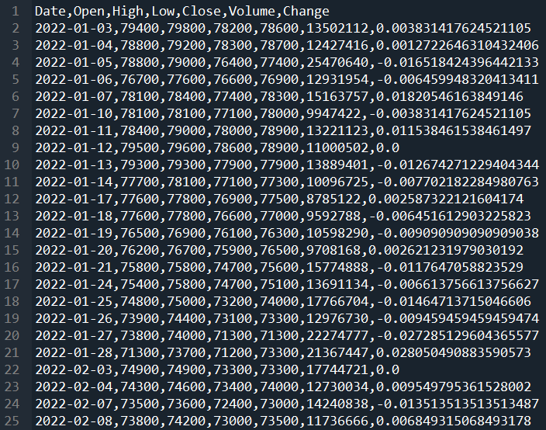
1. 주가 데이터프레임 생성
def Finace_data(code, name): # 데이터 얻기 data = fdr.DataReader(code, start='2021-01-01', end='2022-12-31') # 결측치 제거 data.dropna(inplace=True) #함수 실행 Finace_data('005930', 'Samsung')
Notes:
Finance data reader 라이브러리 사용해서 삼성전자의 2021~22년 데이터 수집 -> 각 열이 무엇을 뜻하는지 설명해주기
각 날의 -> Open : 시작가, high : 고가, Low : 저가, Volume : 총거래량(몇주가 거래되었는지), Change : 수익률/전날 대비 변동율

Slide 9
a. 종가 기준 모델
b. 수익률 기준 모델
c. 당일 뉴스 기준 모델
highest30 = ssdf.nlargest(n=30,columns='close',keep='all') highest30.sort_values(by=['date']) highest14_dates = [["2021-01-06", "2021-01-08"], ["2021-01-09", "2021-01-11"], ["2021-01-12", "2021-01-14"], …] lowest16_dates = [["2022-06-29", "2022-07-01"], ["2022-07-04", "2022-07-06"], ["2022-09-05", "2022-09-07"], …] dates = highest14_dates + lowest16_dates
def top_N_changes(ssdf, N): ssdf['Abs_Change'] = ssdf['change'].abs() top_N = ssdf.sort_values(by='Abs_Change',ascending=False).head(N) top_N = top_N.drop('Abs_Change', axis=1) return top_N top30 = top_N_changes(samsung, 30) # 결과값 :['2021-01-08','2021-01-18',...]
Holidays = [] # 공휴일 지정 current_date = datetime.datetime.strptime(start_date, "%Y%m%d") #string to datetime end_date = datetime.datetime.strptime(end_date, "%Y%m%d") while current_date <= end_date: if current_date.weekday() >= 5 or current_date.strftime("%Y-%m-%d") in holidays:
Notes:
종가 기준 모델은 2년중 종가가 높고 낮았던 30개 날의 데이터만 추출 -> 종가가 가장 높은 14일과 가장 낮은 16일 추출
수익률 변동 기준 모델은 2년중 수익률 변동폭이 가장 컸던 30개의 날을 절대값으로 추출
당일 뉴스는 2년치 데이터 모두 사용 -> 주식 장은 공휴일과 주말에 열리지 않기때문에 공휴일,주말날짜는 제외해서 추출 하는 크롤링 코드 사용

Slide 10
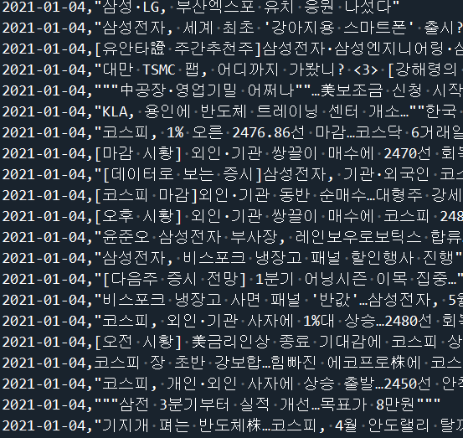
2. 네이버 증권 크롤링
def crawling(date, lastpage): titles = []; urls = []; summaries = [] for page in range(1, lastpage+1): url = URL response = requests.get(url) soup = BeautifulSoup(response.text, "html.parser") for article in soup.find_all("dd", class_="articleSubject"): title = article.a.text.strip() title = sub("[^ㄱ-ㅎㅏ-ㅣ가-힣 | A-Z |a-z ]","", title) url = article.a["href"] if title not in t_list: titles.append(title) if url not in urls: urls.append(url) for summary in soup.find_all("dd", class_="articleSummary"): summary_str = sub("[^ㄱ-ㅎㅏ-ㅣ가-힣 | A-Z |a-z ]","", summary_str) summary_str = summary_str.strip() summaries.append(summary_str) return titles, summaries
URL = f"https://finance.naver.com/news/news_search.naver?rcdate=&q=%BB%EF%BC%BA%C0%FC%C0%DA&x=0&y=0&sm=all.basic&pd=4&stDateStart={date[0]}&stDateEnd={date[1]}&page={page}"

Slide 11
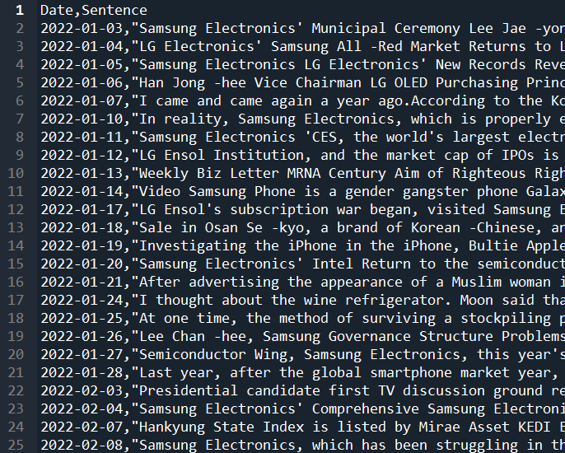
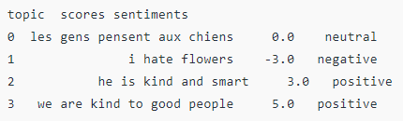
3.한영번역과 전처리, 감성분석
def TranslatorFunc (news): eng_news = translator.translate(news, dest='en', src='ko') return eng_news def clean_text(texts) : texts_re = [sub('[,.?!:;]', '', st) for st in texts] texts_re2 = [sub('[@#$%^&*()]', '', st) for st in texts_re] texts_re3 = [sub('[^a-z|A-Z]', '', st) for st in texts_re2] texts_re4 = [sub('\s+', ' ', st) for st in texts_re3] texts_re5 = [sub('[0-9]', '', st) for st in texts_re4] return texts_re5
afinn = Afinn(language='en') sentiment = afinn.score(eng_news) news_df = ['les gens pensent aux chiens','i hate flowers','he is kind and smart','we are kind to good people'] scores = [afn.score(article) for article in news_df] sentiment = ['positive' if score > 0 else 'negative' if score < 0 else 'neutral' for score in scores]
Notes:
(한글 뉴스를 영어로 번역하고 분석에 방해가 될것 같은 영어 데이터 전처리)
영어가 아닌 기호, 공백, 숫자 등 삭제

Slide 12
상관분석 및 시각화
3

Slide 13
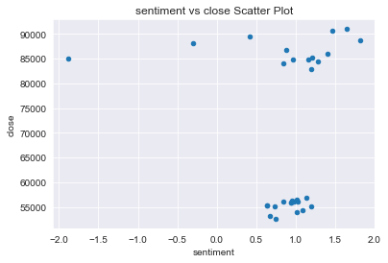
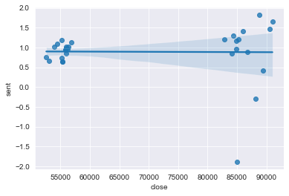
a. 종가 기준 모델
상관계수 : -0.0117, P-value : 0.9512
Notes:
상관관계 음수 반비례, 양수면 비례
P값은 틀릴확률률
수치가 너무 낮고 P값은 높아서 통계적으로 의미 없다고. .

Slide 14
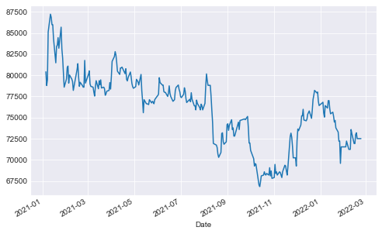
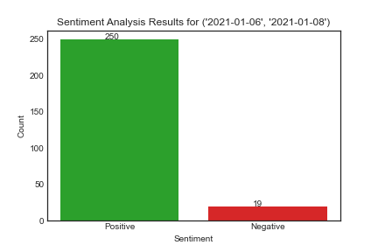
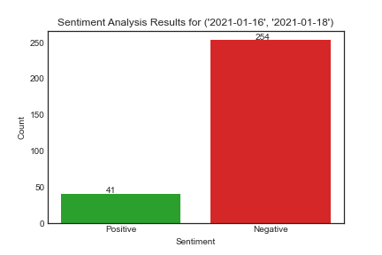
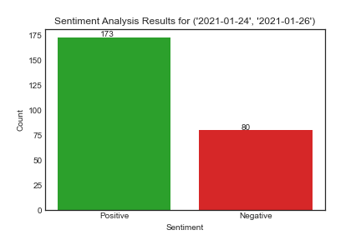
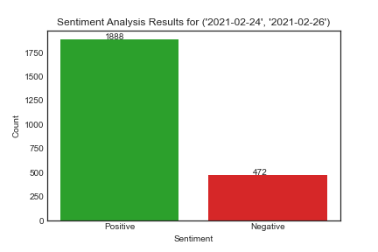
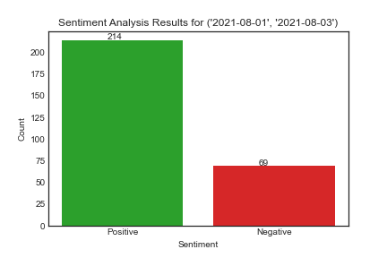
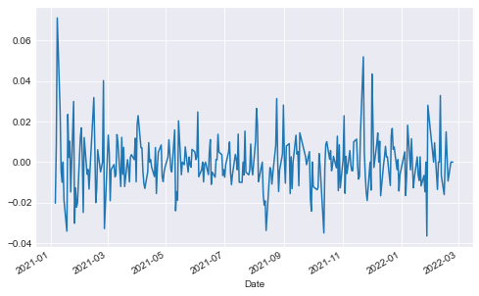

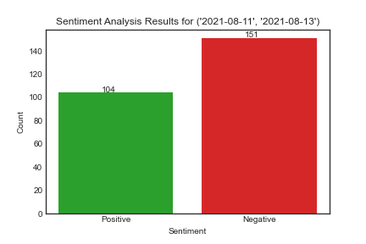

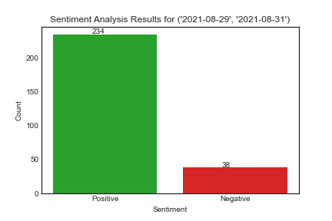
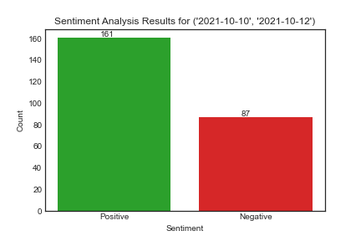
b. 수익률 기준 모델
2021 - 01 ~ 2022 - 12 까지 수익률 변동폭이 큰 기간 감성분석 그래프

Slide 15
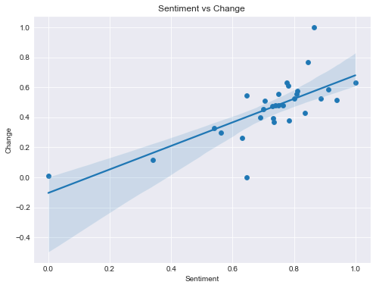
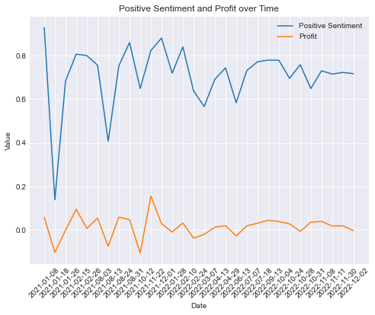
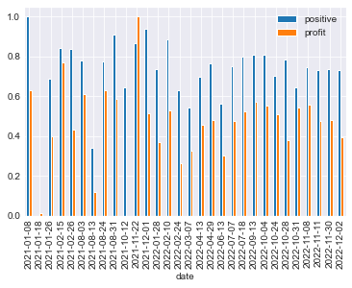
b. 수익률 기준 모델
산점도 그래프
라인 그래프
막대 그래프
상관계수 : 0.73001, P-value : 0.000005

Slide 16
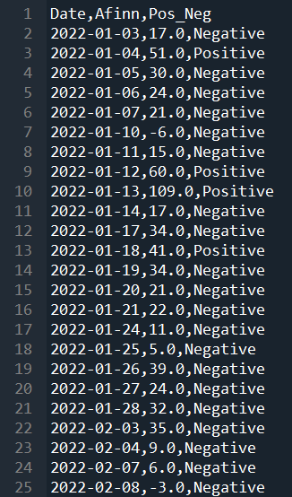
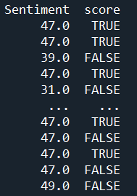
c. 당일 뉴스 감성분석 모델
Affin 사용으로 결과 점수화
mean_sentiment = merged_df['Sentiment'].mean() # 43.891 median_sentiment = merged_df['Sentiment'].median() # 45.0 # 감성점수가 40점 이상이면 긍정, 미만이면 부정으로 나타냄 df_translated['Pos_Neg'] = df_translated['Afinn'].apply(lambda x: 'Positive' if x >= 40 else 'Negative') # 실제로 예측 성공한 날 True, 실패한 날 False로 출력 merged_df['score'] = np.where((merged_df['Sentiment'] >= 40) & (merged_df['change'] >= 0), 'TRUE', 'FALSE')
2021년 예측 성공한 날 : 95/248 → 정확도: 약 38%
2022년 예측 성공한 날 : 137/246 → 정확도: 약 56%
Notes:
2년치 데이터를 모두 사용하는 데이터는 정확도도 구해보기 위해 추가적인 작업이 더 필요했음
감성점수의 평균과 중앙값을 구해서 구분기준을 40점 이상으로 가정하고
40점 이상을 긍정, 40점 미만을 부정으로 하는 열 추가

Slide 17
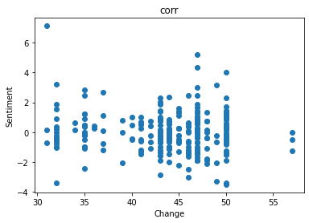
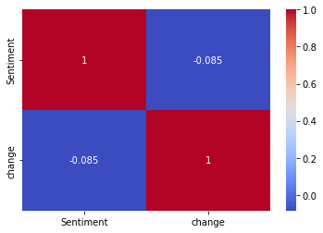
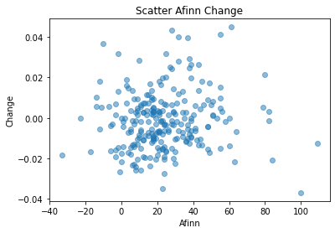
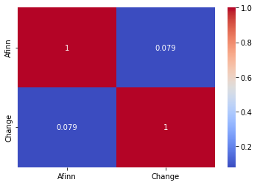
c. 당일 뉴스 감성분석 모델
2021년:
상관계수: -0.085,
p-value : 0.403
2022년:
상관계수: 0.079,
p-value : 0.215
Notes:
실제 기사가 긍정일때 감성점수가 40점이 넘어가는지, 부정일때 40점 미만인지 예측한 행 true/false값으로 추출해서 정확도 계산
상관계수를 바탕으로 산점도와 상관관계 시각화 그래프

Slide 18
결과 정리
a. 종가 높은 30일 직전 ……3일 뉴스 분석
상관계수 : -0.0117, P-value : 0.9512 통계량이 낮고, P-값이 0.05 이상 → 귀무가설 채택 → 통계적으로 유의하지 않음
b. 수익률 큰 30일 직전 ……3일 뉴스 분석
상관계수 : 0.73001, P-value : 0.000005 통계량이 높고, P-값이 0.05 이하 → 귀무가설 기각 → 통계적으로 유의
c. 당일 뉴스 감성분석
2021년: - 0.053, 0.403 2022년: 0.079, 0.215 통계량이 낮고, P-값이 0.05 이상 → 귀무가설 채택 → 통계적으로 유의하지 않음
공통 가설 H0 : 뉴스가 주가 변동율에 영향을 끼치지 않는다.
H1 : 뉴스가 주가 변동율에 영향을 끼친다.
Notes:
1, 2번째가 앞선 2개가 특정 기간의 뉴스를 크롤링하는 방식, 3번째는~
피어슨 상관 계수 : 0.3~0.7(뚜렷한 상관 관계) , 0.7 이상(강한 상관 관계)
p-value : 0.05 이하이므로 귀무가설 기각 -> 주가와 감정데이터의 상관 관계가있음을 입증

Slide 19
결론 및 의의
4

Slide 20

Notes:
1, 3, 4?
삼성전자 같은 대기업에 하나만 분석했지만, 규모가 작은 중소, 중견기업 같은 경우는 다른 결과가 나올수도 있다. 또한 다른 기업은 또 다른 결과가 나왔을수도 있지 않았을까 생각한다.
뉴스 기사 같은 경우 여러 뉴스사에서 같은 기간에 비슷한 기사를 쓰는 경우가 많았다. 방대한 데이터를 전처리 하는동안 일일히 중복 데이터 처리가 어려웠다. 중복 데이터를 완벽히 처리시 다른 결과가 나왔을수도 있다고 생각한다.
주식 시장은 매우 변동성이 크고 경제 지표, 회사 재무 보고서, 자연 재해 등 수많은 변수의 영향을 받기 때문에 뉴스데이터가 주가에 미치는 영향을 독립적으로 분리해서 판단하기 어렵다고 생각한다.

Slide 21
한계점
주가데이터
뉴스데이터
감성분석
상관관계
분석
수익률이 낮은 기간 상관관계가 애매
여러 뉴스사에서 비슷한 기사 업로드
- 한영번역 한계
- 같은 단어라도 긍정/부정 가능
- 주식 특화 단어사전 부재
뉴스 감성 외에도 증시에 영향을 주는 여러 변수들 존재
Notes:
1, 3, 4?
삼성전자 같은 대기업에 하나만 분석했지만, 규모가 작은 중소, 중견기업 같은 경우는 다른 결과가 나올수도 있다. 또한 다른 기업은 또 다른 결과가 나왔을수도 있지 않았을까 생각한다.
뉴스 기사 같은 경우 여러 뉴스사에서 같은 기간에 비슷한 기사를 쓰는 경우가 많았다. 방대한 데이터를 전처리 하는동안 일일히 중복 데이터 처리가 어려웠다. 중복 데이터를 완벽히 처리시 다른 결과가 나왔을수도 있다고 생각한다.
주식 시장은 매우 변동성이 크고 경제 지표, 회사 재무 보고서, 자연 재해 등 수많은 변수의 영향을 받기 때문에 뉴스데이터가 주가에 미치는 영향을 독립적으로 분리해서 판단하기 어렵다고 생각한다.

Slide 22
발전방향
주가데이터
뉴스데이터
감성분석
상관관계
분석
수익률과 변동률이 큰 주식을 선택
비슷한 뉴스 기사의 중복을 제거
영어권 주가정보 분석
다른 변수들 같이 고려한 상관관계 분석 가능
Notes:
한글감성사전 라이브러리가 서울대에서 나온 kosac(코삭)이 있지만 정확하지 않다는 의견이 많음
때문에 영어권 주가정보를 분석하거나, 새로운 한국어 감성사전을 개발할 필요가 있음
주가에 영향을 미치는 다른 요인들 (유가, 국제 정세, 기업 연간 보고서 등등)을 고려할 필요가 있음

Slide 23
감사합니다
금준호, 김란, 노두호, 안지윤, 최규진

